Slide 1

Data mining
Підготували:
Бортнік В.
Губенко М.
Кравчук О.
Кривонос А.
Пузир Д.
Серіков О.

Slide 2
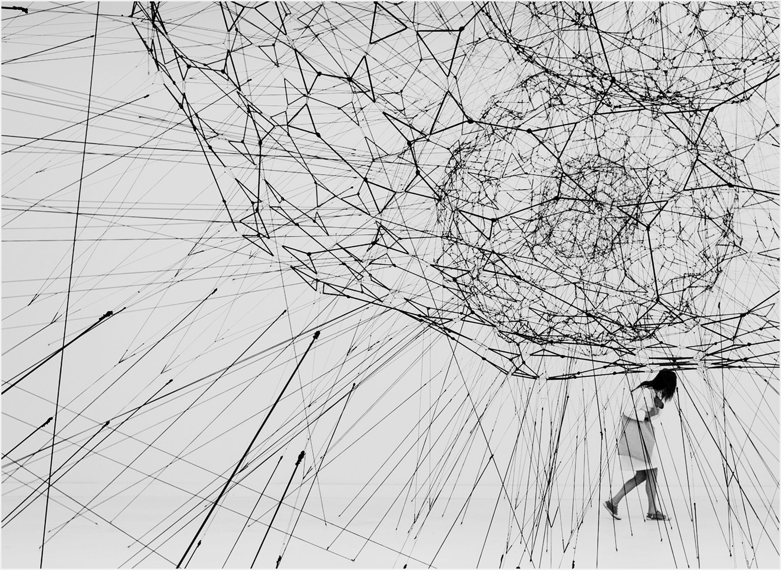

Slide 3
Data mining
Витяг, збір даних, видобуток даних (ще використовують Information Retrieval або IR);
Витяг знань, інтелектуальний аналіз даних (Knowledge Data Discovery або KDD, Business Intelligence).
Завдання, які вирішуються Data Mining:
1. Класифікація
2. Кластеризація
3. Скорочення опису
4. Асоціація
5. Прогнозування
6. Аналіз відхилень
7. Візуалізація даних.

Slide 4


Slide 5
Типи даних, шкали
Просторові дані
Тимчасові ряди
Вид: | Приклад:
Дані класифікації (номінальні) | Особи класифіковані за статтю, національністю
Ранжировані | Впорядкування регіонів за рейтингом
Дані вимірювання на інтервальній шкалі | Температура (шкала з довільною нульовою точкою і масштабом)
Дані вимірювання на відносній шкалі | Вимірювання ваги, висоти, об’єму (шкала з довільним масштабом, але фіксованою нульовою точкою)

Slide 6
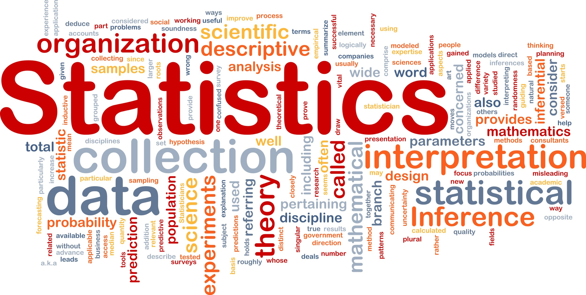

Slide 7
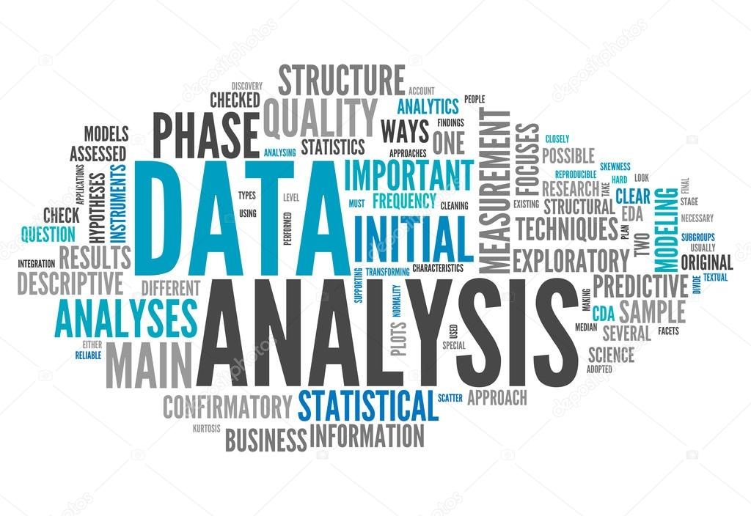

Slide 8

Data Mining
...аналіз 10 000 акторів фільмів для дорослих

Slide 9
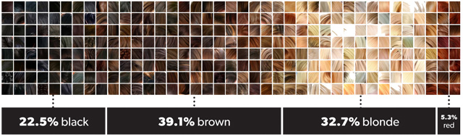
Розподіл акторів за кольором волосся

Slide 10
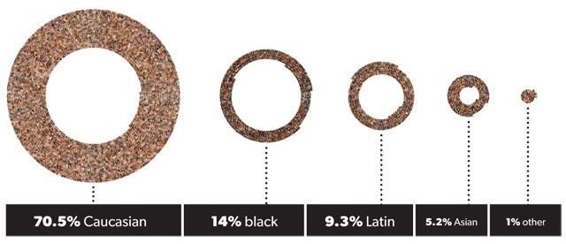
Розподіл акторів за кольором шкіри

Slide 11
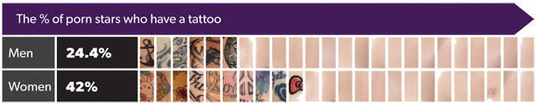
Розподіл акторів за наявністю татуювань

Slide 12
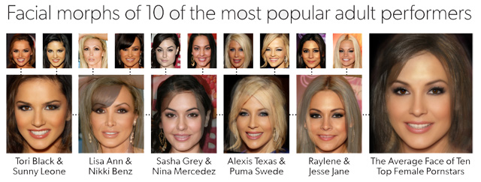
Морфінг 10 облич топ-10 актор_есс

Slide 13
Посилання: jonmillward.com

Slide 14
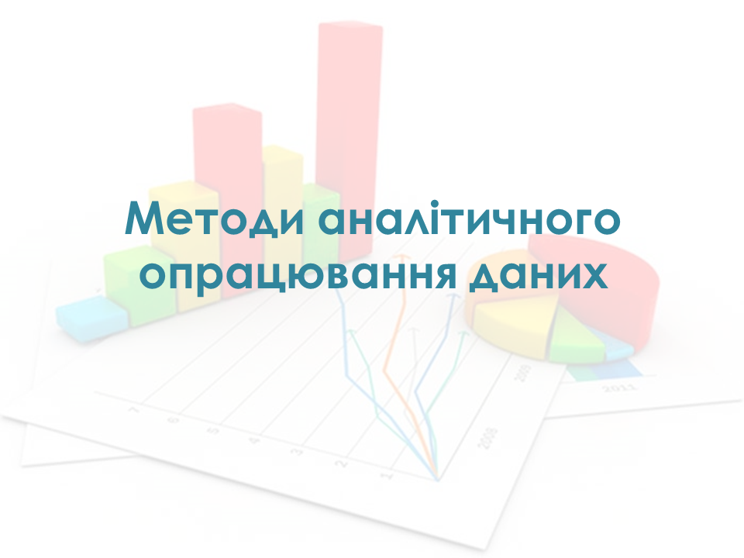

Slide 15
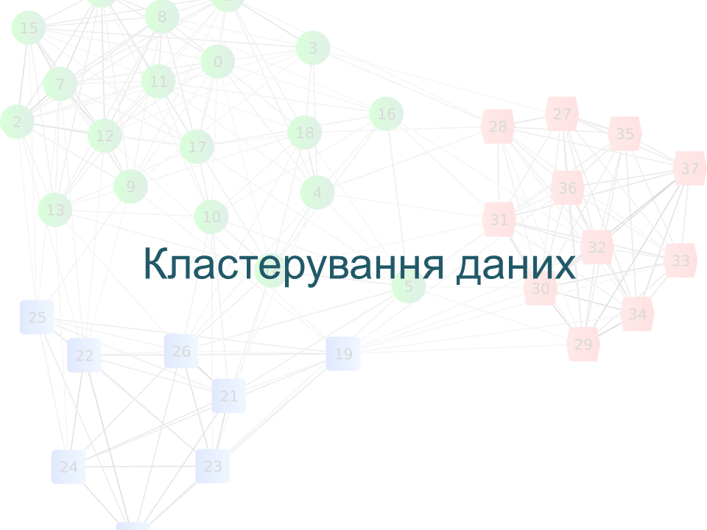

Slide 16
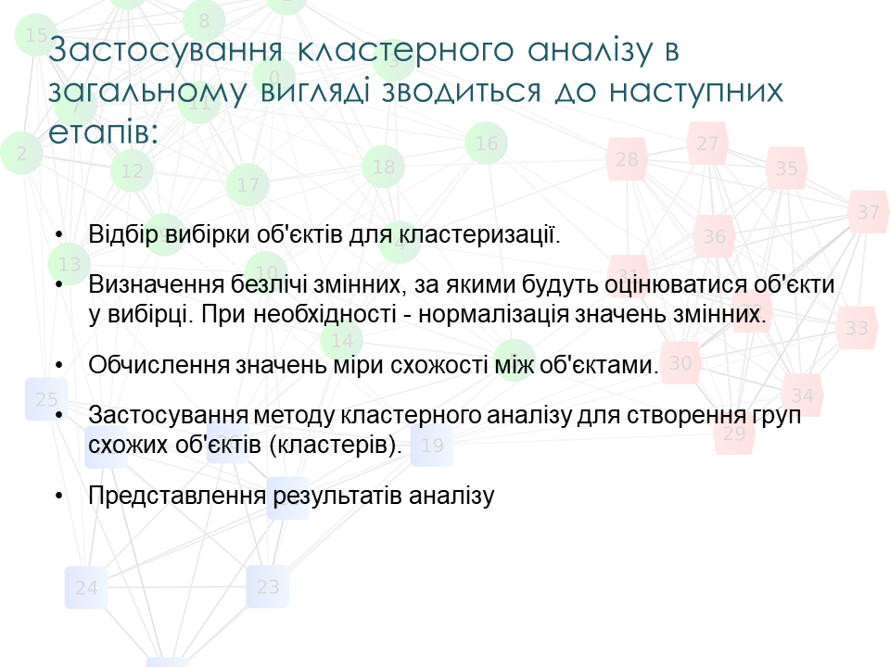

Slide 17
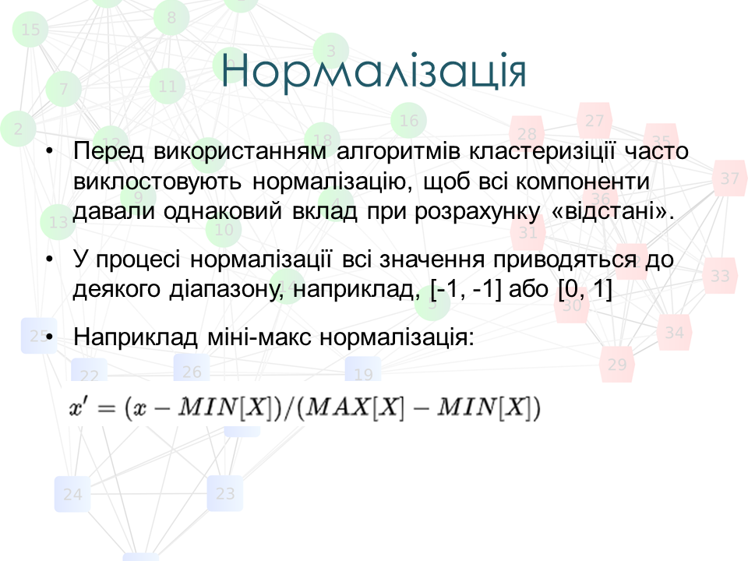

Slide 18
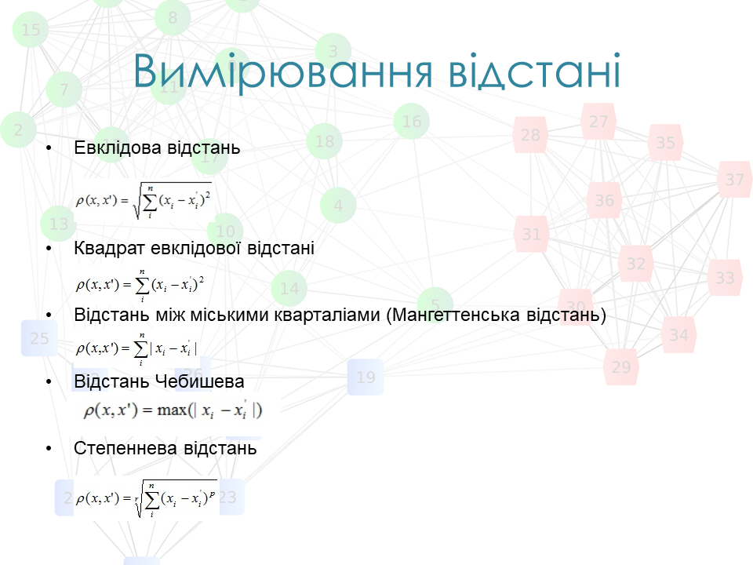

Slide 19
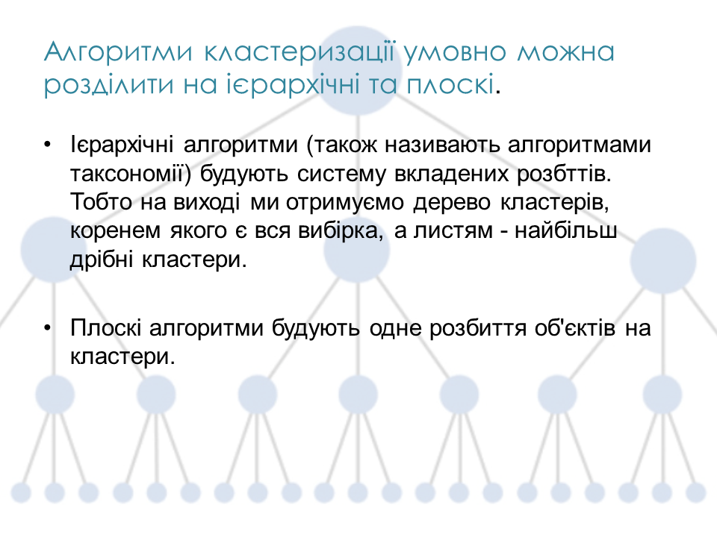

Slide 20
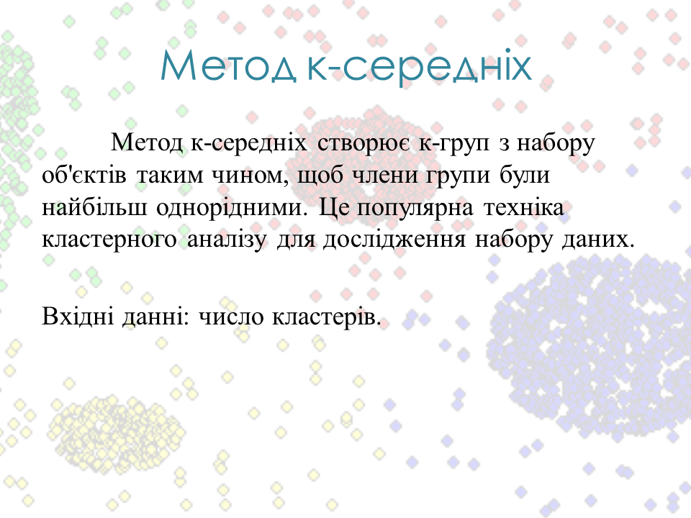

Slide 21
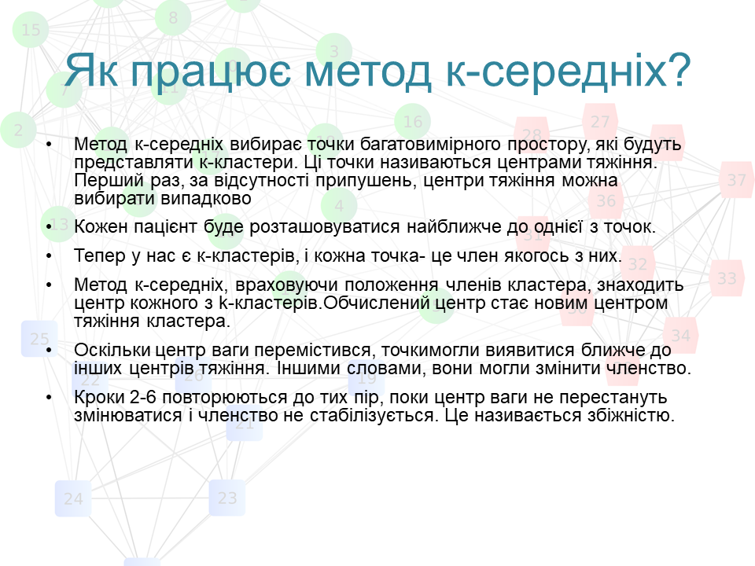

Slide 22
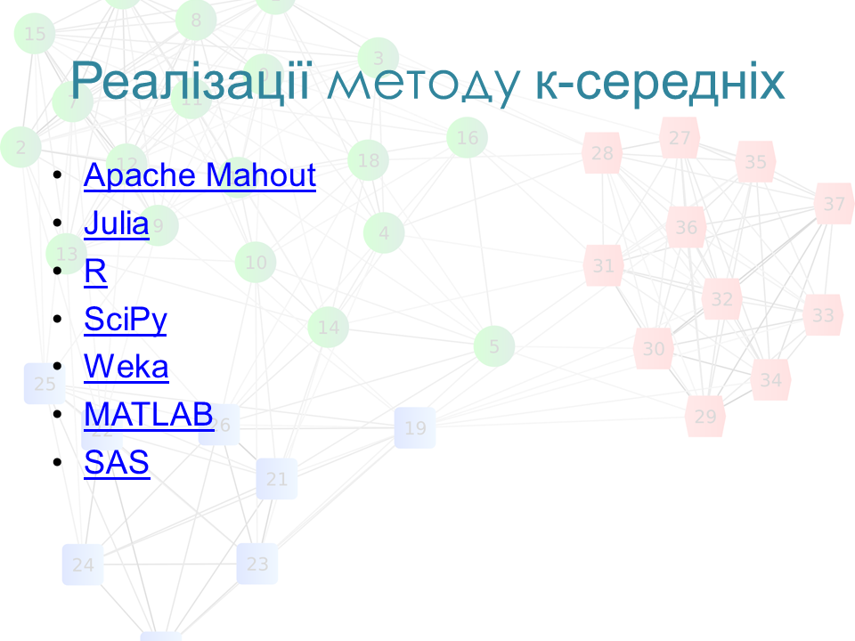

Slide 23
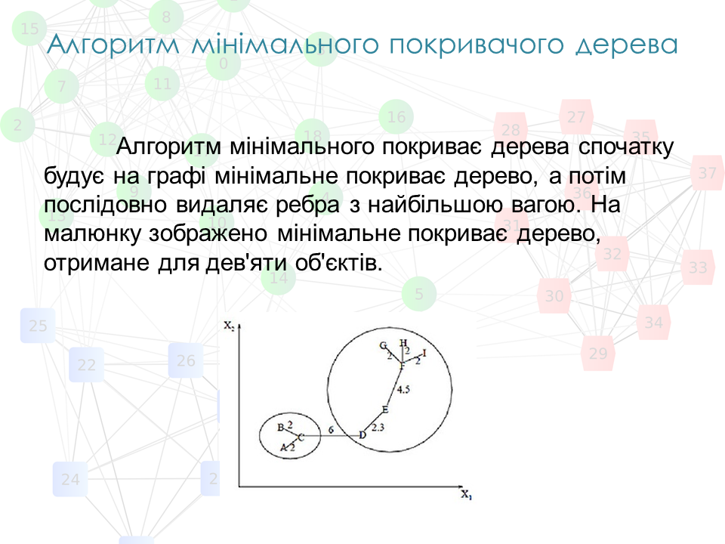

Slide 24
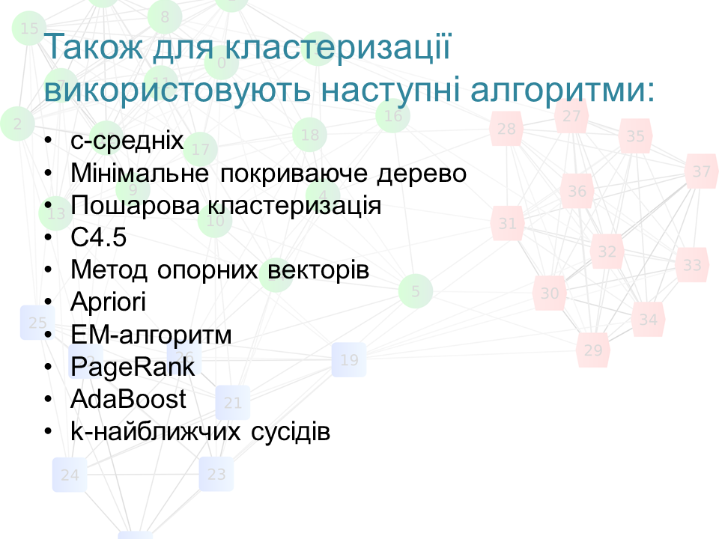

Slide 25
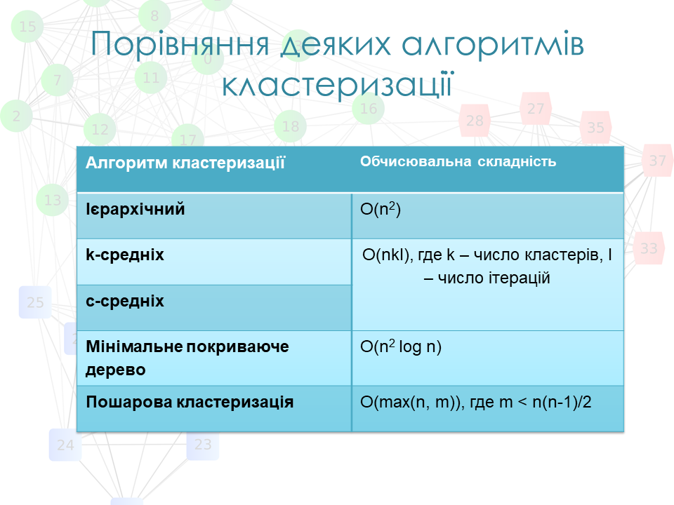

Slide 26
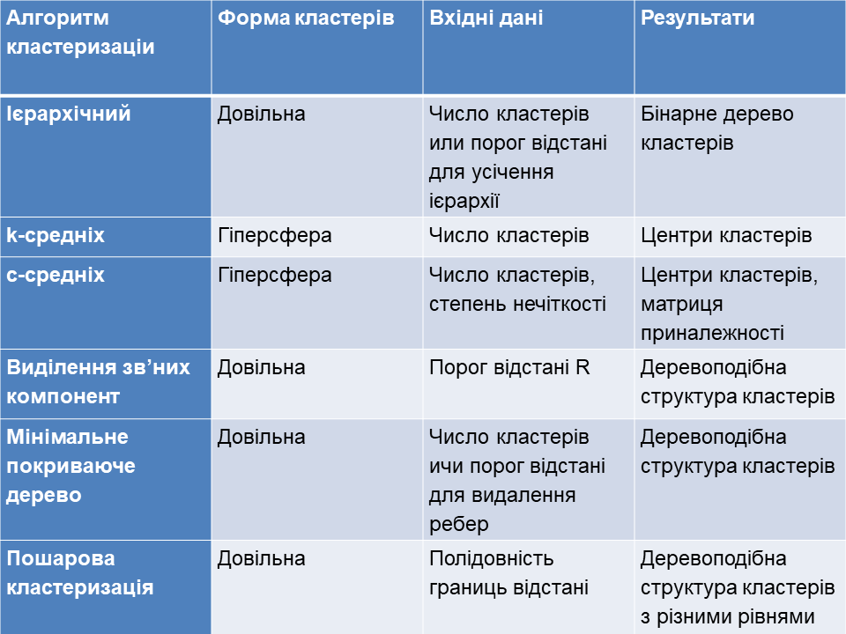

Slide 27
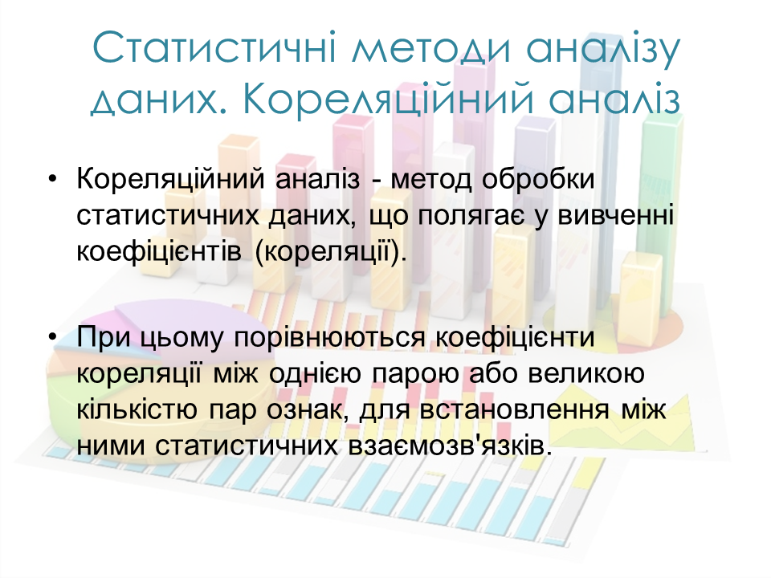

Slide 28
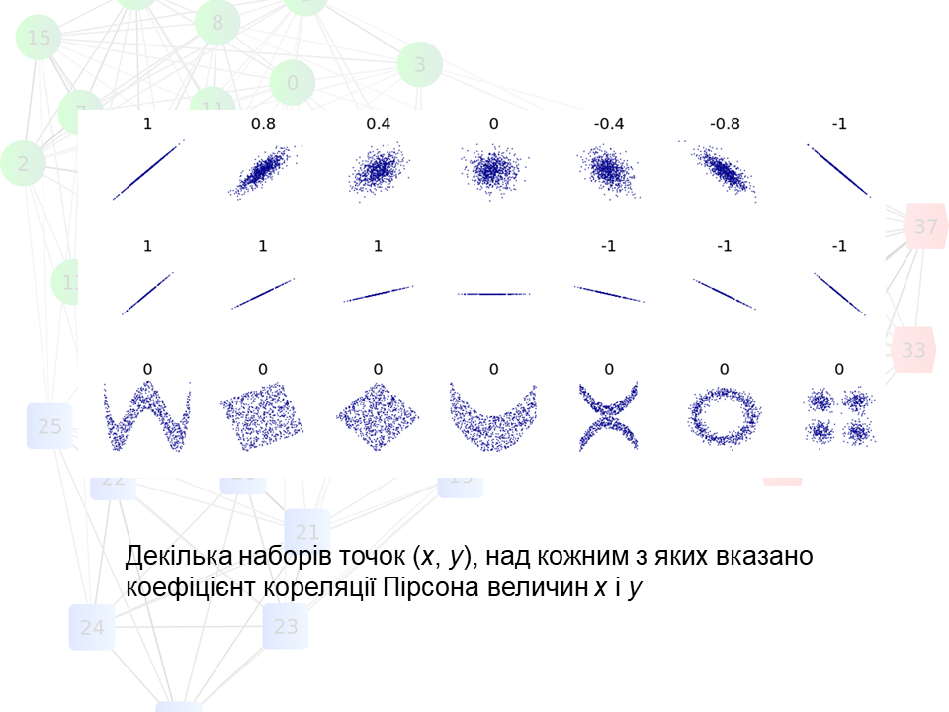

Slide 29
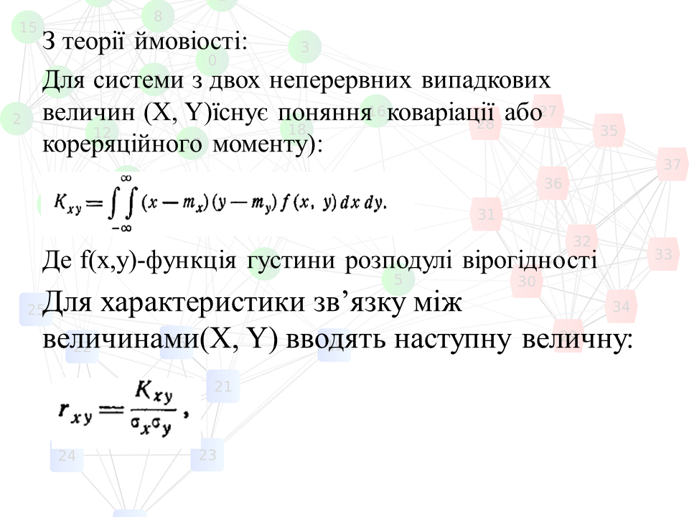

Slide 30
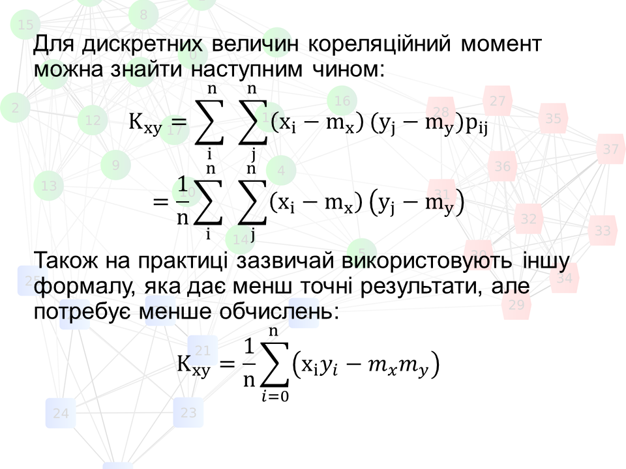

Slide 31
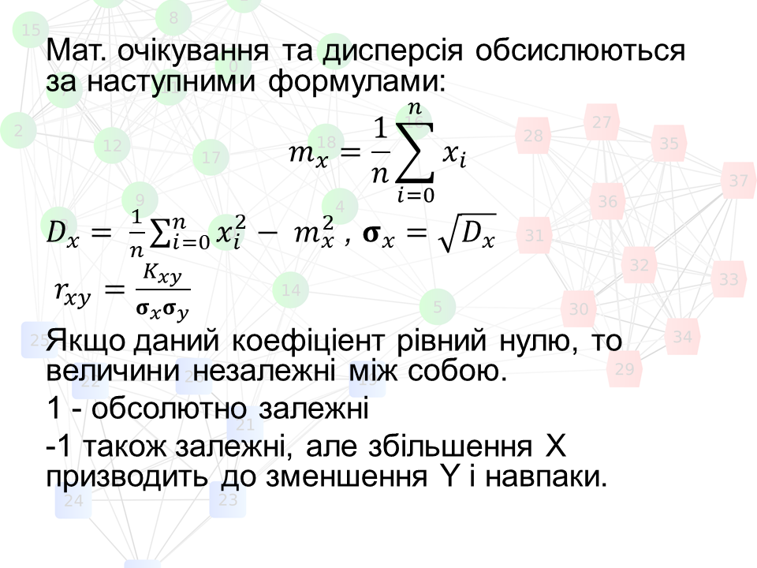

Slide 32
Data Mining
…практична перевірка теорії шести рукостискань

Slide 33
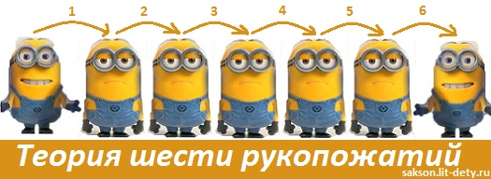
В чому полягає теорія шести рукостискань?
Кожна людина на Землі знайома з будь-якою іншою через ланцюжок з п’яти друзів, тобто, через шість рукостискань

Slide 34
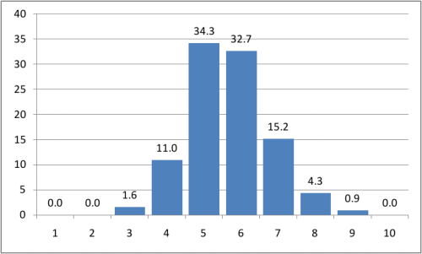
Результати проведеного дослідження
По осі Х - довжина найкоротшого ланцюжка друзів,
по осі Y - ймовірність її знайти

Slide 35
Посилання: habr.com/post/132558/

Slide 36
Data Mining
Інструменти

Slide 37
Python як основний “шахтарський” інструмент
опенсорсний
простий у використанні
велика спільнота
легко освоїти нові бібліотеки
код, зрозумілий навіть “нєпосвящонним”

Slide 38
Основні бібліотеки - “спорядження”
ScraPy - власне, сама кирка, приціл до неї та перемикач на режим “автомат”
Pandas - вагонетка
NumPy - все ще вагонетка
Matplotlib - каменерізний станок

Slide 39

Visual Mining
…а также тех. анализ

Slide 40
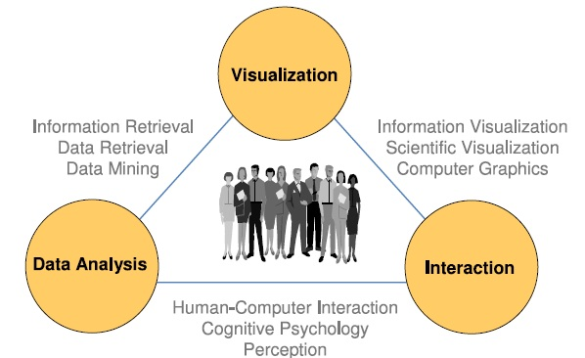
Визуальный анализ

Slide 41

Почему же всё-таки Visual Mining?
Преимущества:
Гибкость человеческого мышления;
Более развитый причинно-следственный анализ;
Обширная база знаний.
 | Data Mining | Visual Mining
Действенность | + | -
Качественная оценка | + | -
Гибкость | - | +
Вовлечение пользователя | - | +

Slide 42
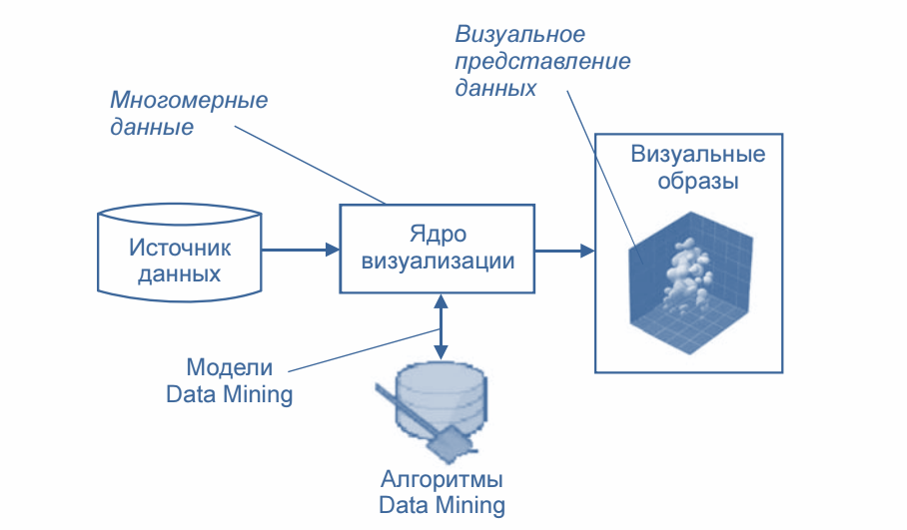
Методы визуального анализа

Slide 43
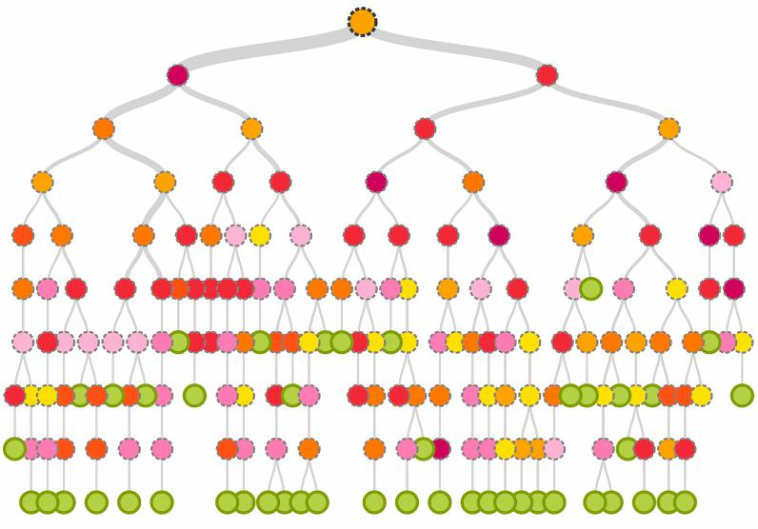

Slide 44
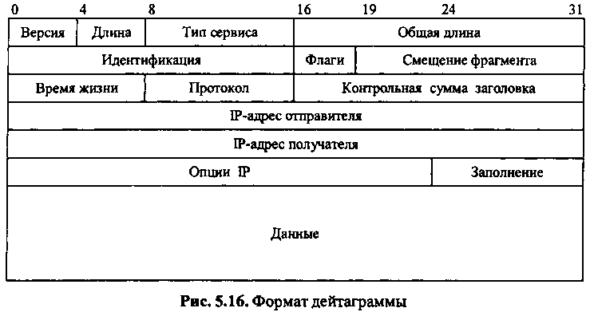

Slide 45
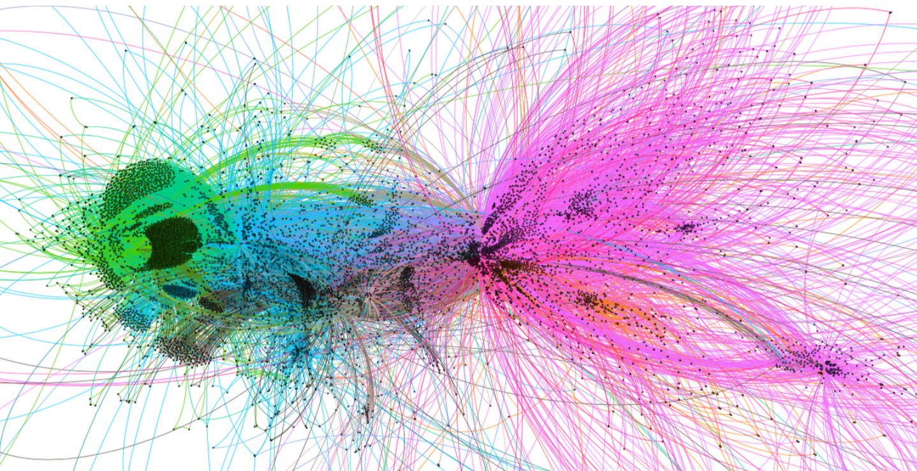

Slide 46
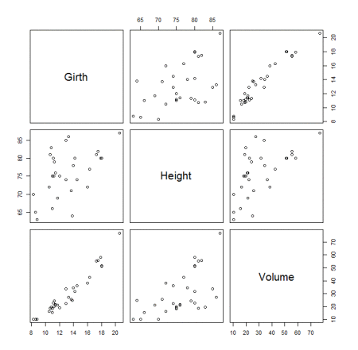
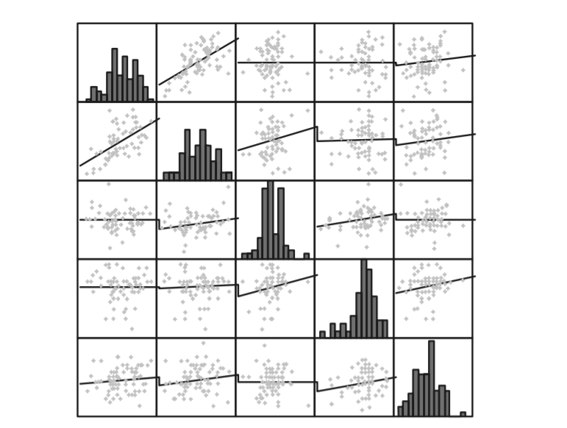

Slide 47
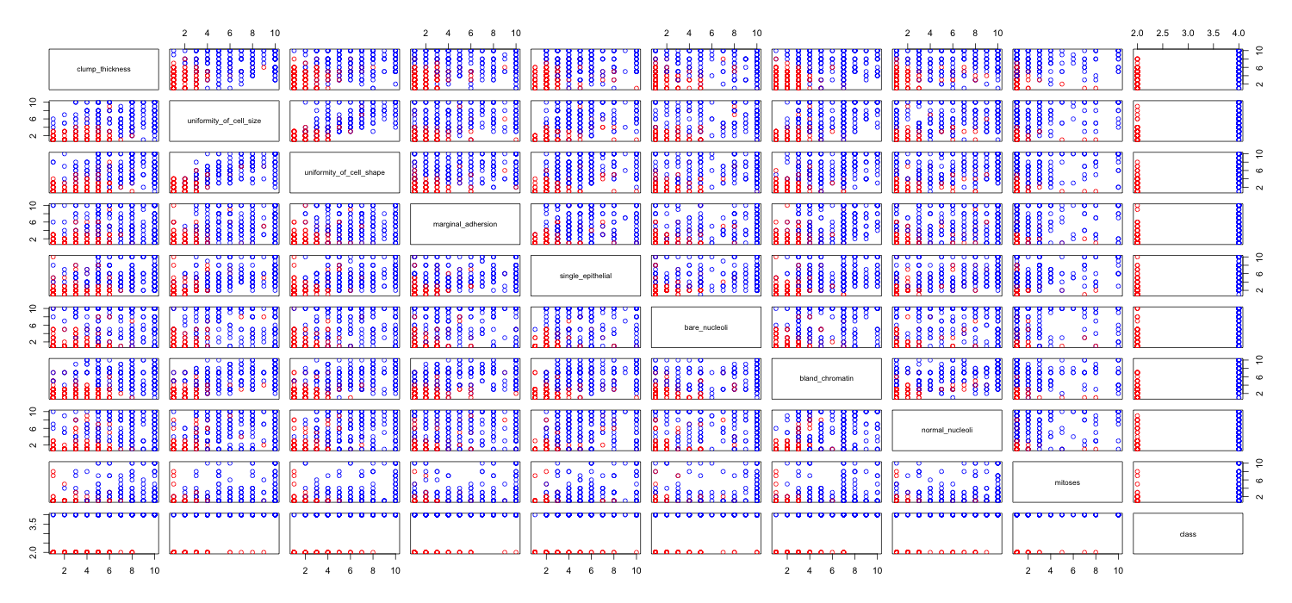

Slide 48
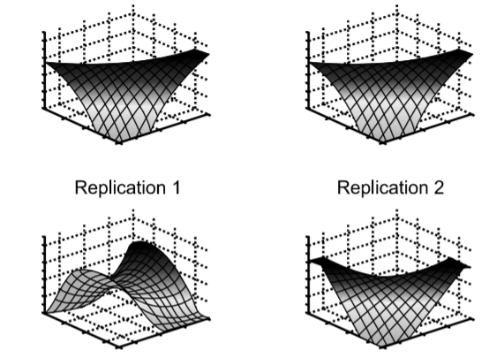
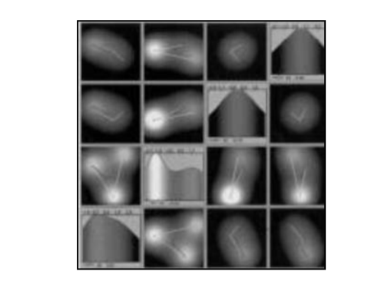

Slide 49
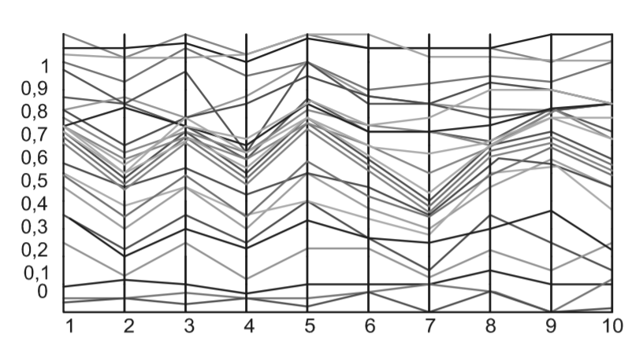

Slide 50
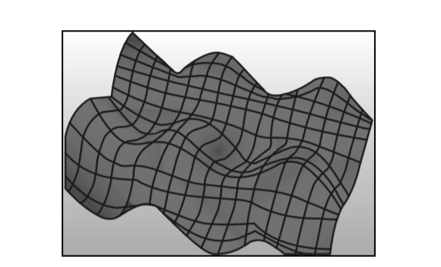


Slide 51


Slide 52


Slide 53
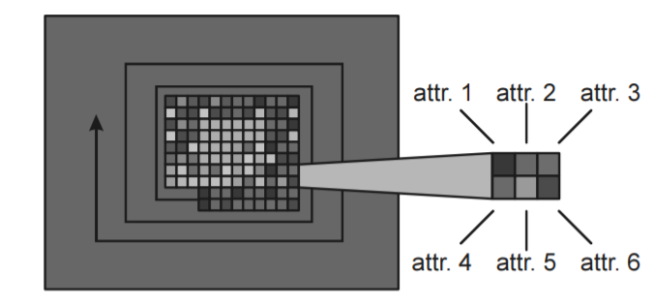
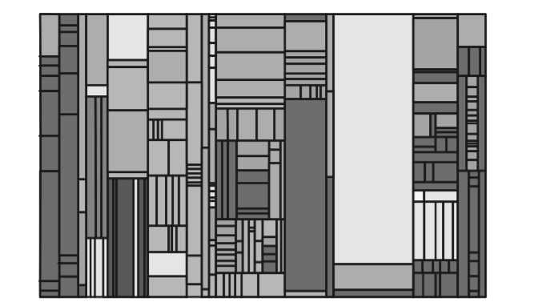
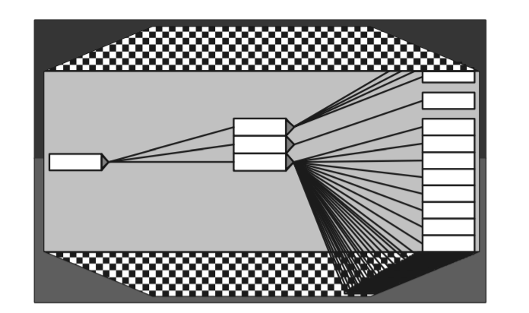

Slide 54

Технический анализ

Slide 55
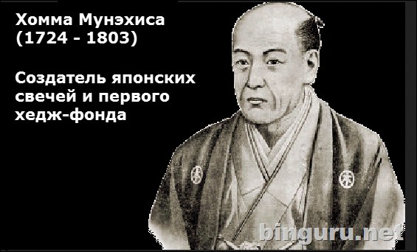

JuckFava

Slide 56
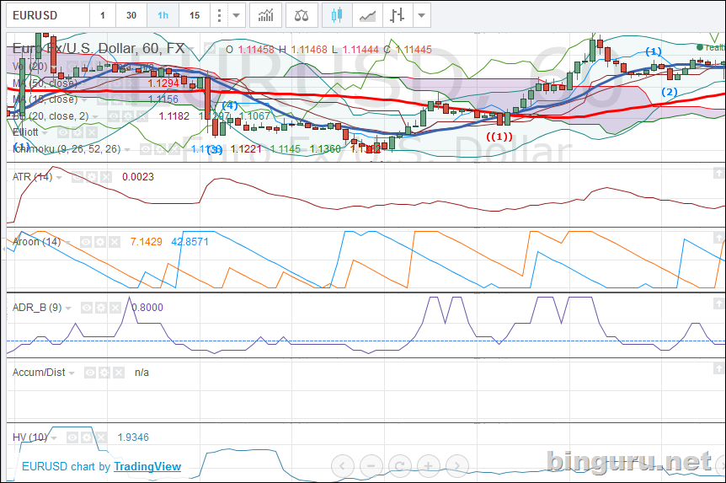
JuckFava

Slide 57
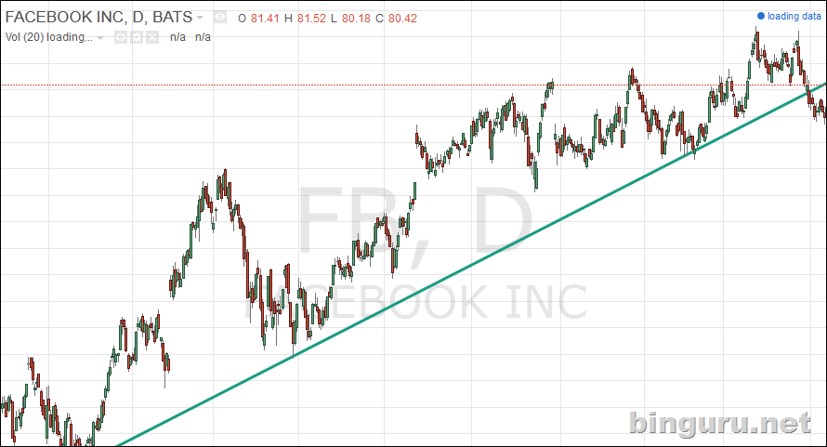
JuckFava

Slide 58
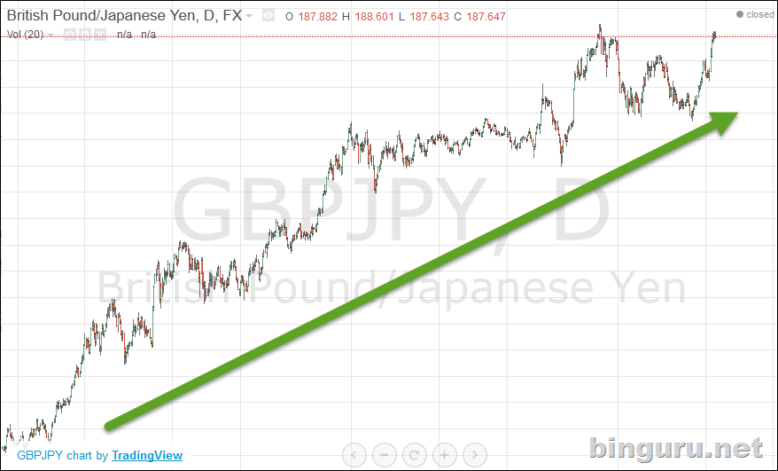
JuckFava

Slide 59
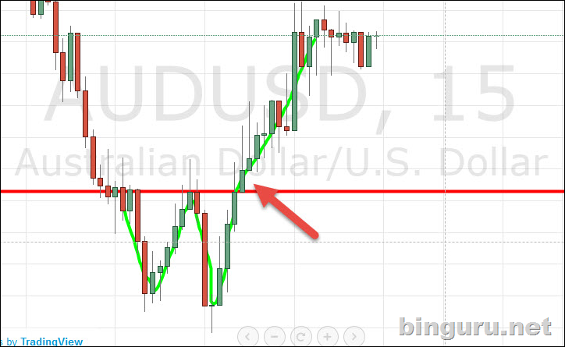
JuckFava

Slide 60
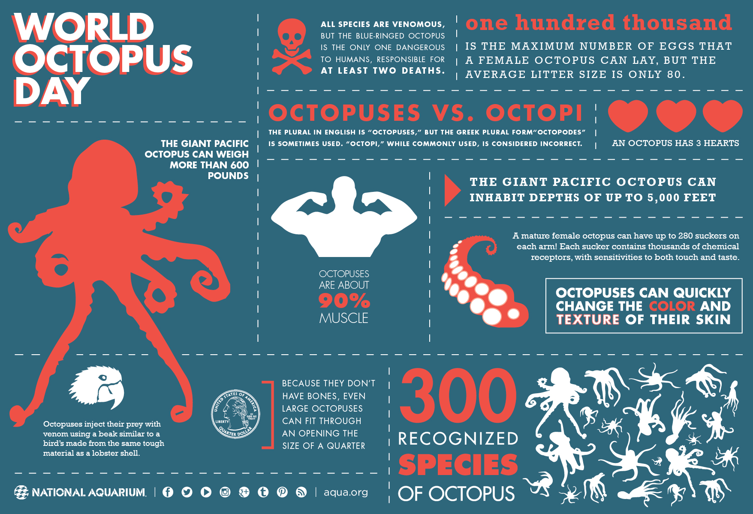
JuckFava

Slide 61
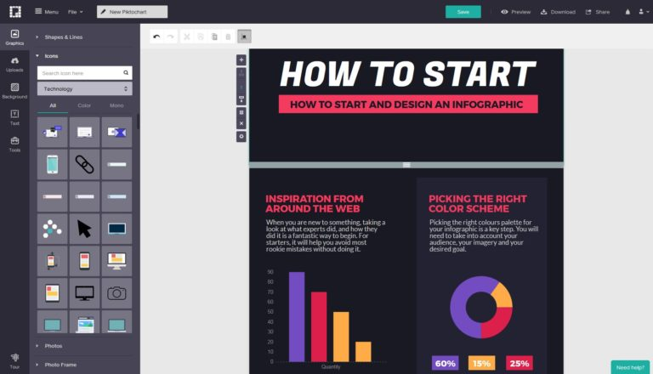
JuckFava

Slide 62
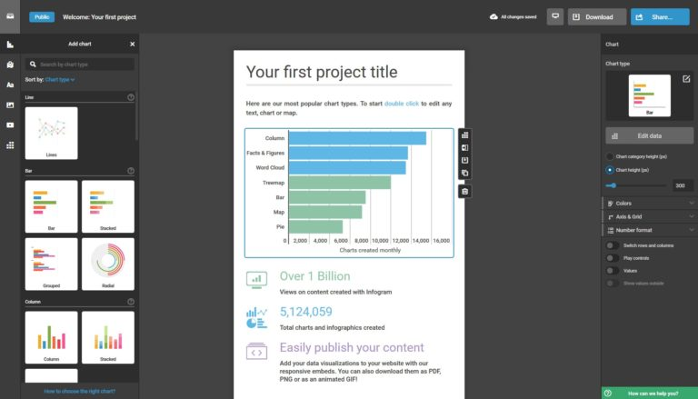
JuckFava

Slide 63

JuckFava

Slide 64

JuckFava

Slide 65

JuckFava

Slide 66

JuckFava

Slide 67

JuckFava

Slide 68

JuckFava

Slide 69
Источники
http://infographer.ru/tag/parallelnye-koordinaty/
http://kek.ksu.ru/eos/WM/AnalizDannyhIProcessov.pdf
https://habr.com/ru/company/ods/blog/323210/

